Slide 1
Vježbe iz Primijenjene hidrogeografije
ak. g. 2025/2026.
Doc. dr. sc. Ivan Martinić
email: imartini@geog.pmf.hr

Slide 2
Vježba 1: Osnovni statistički parametri u hidrologiji
Statistički parametri:
Aritmetička sredina
Standardna devijacija
Koeficijent varijacije (Cv)
Koeficijent asimetričnosti (Cs)
Literatura: Žugaj - Hidrologija – 168. – 177. strana
PROČITATI DO IDUĆIH VJEŽBI!

Slide 3
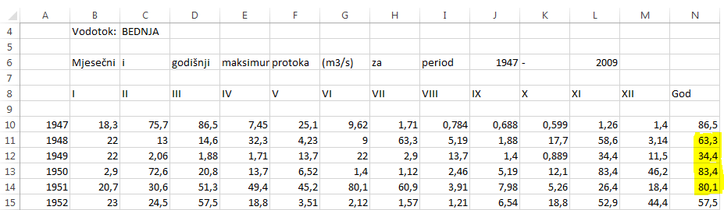
Vježba 1: Osnovni statistički parametri u hidrologiji
Otvorite Excel tablicu svoje rijeke
Aritmetička sredina (već izračunata)
=AVERAGE(Broj1:BrojN)

Slide 4

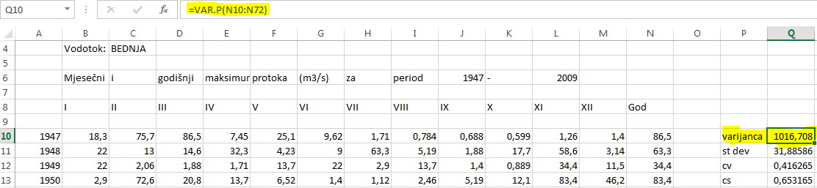
Vježba 1: Osnovni statistički parametri u hidrologiji
Varijanca →(σ² (sigma) ili S²) mjera disperzije - prosječna suma kvadrata odstupanja vrijednosti obilježja (veličine) od aritmetičke sredine.
Funkcija u excelu: =VAR.P(Broj1:BrojN)

Slide 5
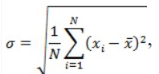
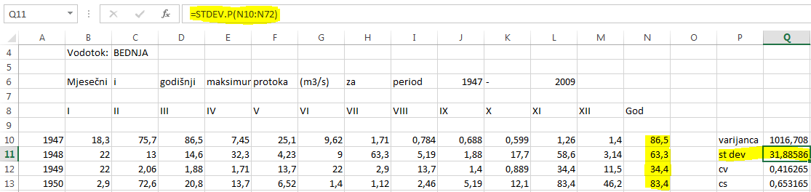
Vježba 1: Osnovni statistički parametri u hidrologiji
Standardna devijacija →(znak σ), prosječno odstupanje numeričkih vrijednosti neke veličine od aritmetičke sredine (zapravo drugi korijen varijance)
=STDEV.P(Broj1:BrojN)

Slide 6
Vježba 1: Osnovni statistički parametri u hidrologiji
Koeficijent varijacije (relativna standardna devijacija) (Cv) => Standardna devijacija/Aritmetička sredina →Cv= σ/x
→ normalizirana mjera disperzije – pogodnija je za uspoređivanje od standardne devijacije jer je standardna devijacija ovisna o srednjoj vrijednosti – omogućava usporedbu varijabilnosti dvaju uzoraka.

Slide 7
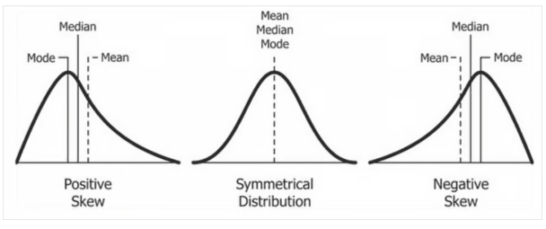
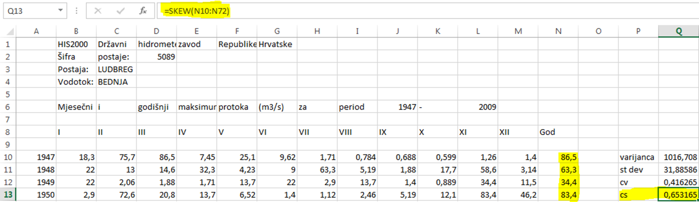
Vježba 1: Osnovni statistički parametri u hidrologiji
Koeficijent asimetričnosti/asimetrije (Cs) → iskazuje stupanj asimetrije raspodjele niza oko srednje vrijednosti
=SKEW(Broj1:BrojN)

Slide 8
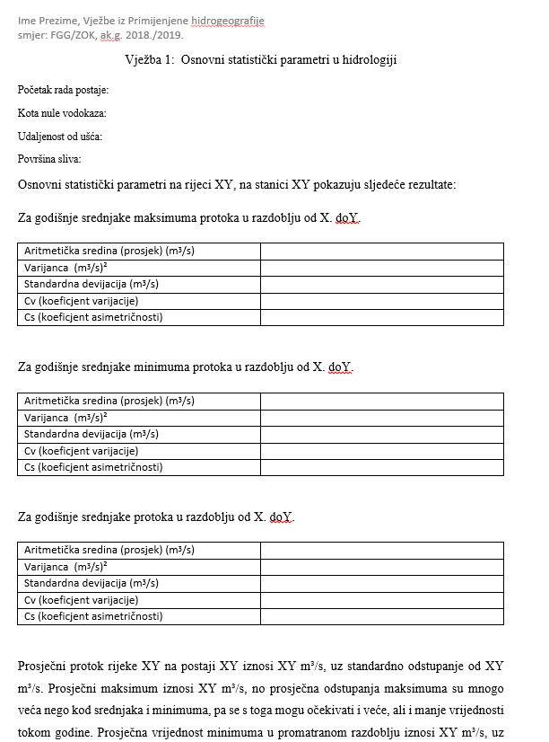

Slide 9
Vježba 2: Objedinjeni hidrogram srednjih mjesečnih vrijednosti protoka
Potrebno je napraviti hidrogram – linijski grafikon u excelu
Moraju se prikazati srednje vrijednosti maksimalnih protoka, srednjih protoka i niskih protoka za svaki mjesec u godini

Slide 10
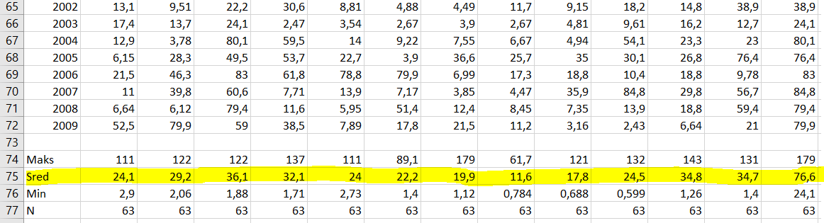
Vježba 2: Objedinjeni hidrogram srednjih mjesečnih vrijednosti protoka
Kopirati 3 niza srednjih vrijednosti (SVQ, SSQ I SNQ)
Formirati tablicu u slijedećem obliku:

Slide 11
Vježba 2: Objedinjeni hidrogram srednjih mjesečnih vrijednosti protoka
Formirati tablicu u slijedećem obliku:
Označiti tablicu i stisnuti na insert – linijski grafikon

Slide 12
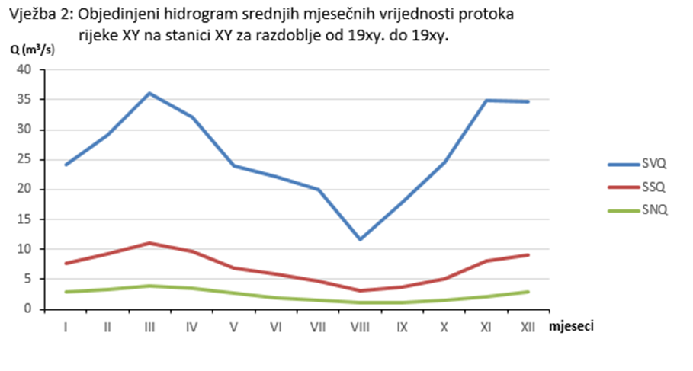
Vježba 2: Objedinjeni hidrogram srednjih mjesečnih vrijednosti protoka
Urediti prvi grafikon prema prikazanom:
- Najjednostavnije s insert text
Vježba 3: Objedinjeni hidrogram srednjih mjesečnih vrijednosti protoka rijeke _______ na stanici _________ u razdoblju od _______ do _____.

Slide 13
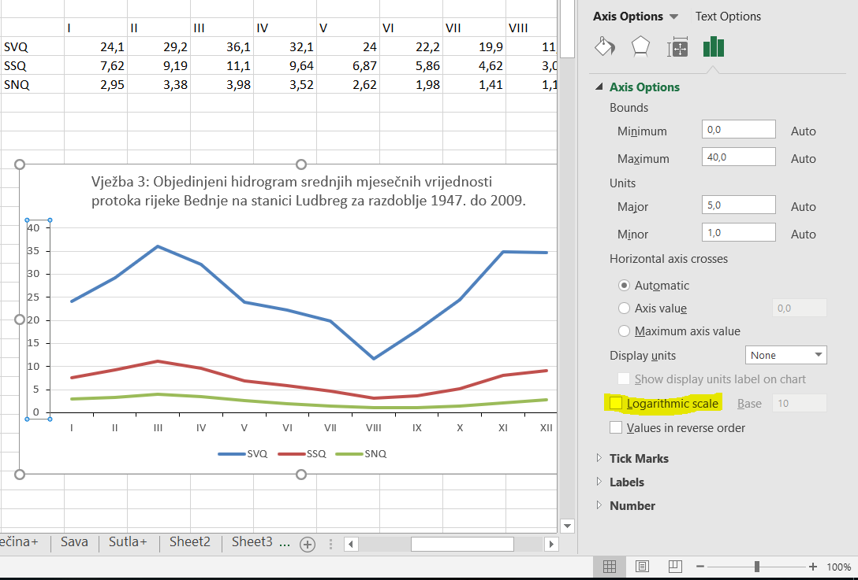
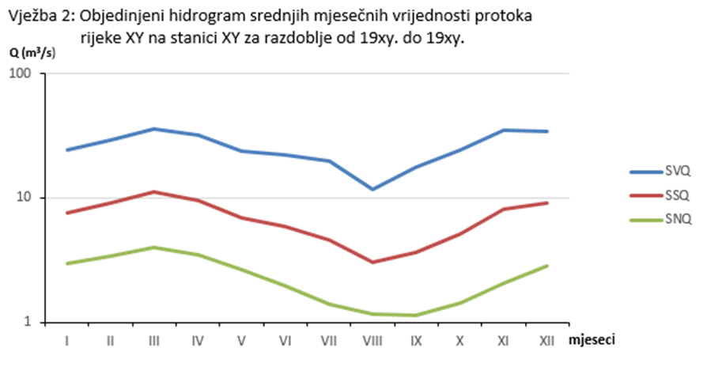
Vježba 2: Objedinjeni hidrogram srednjih mjesečnih vrijednosti protoka
Urediti drugi grafikon prema prikazanom – uključivanje logaritamske skale radi lakše usporedbe podataka (dupli klik na os y):

Slide 14
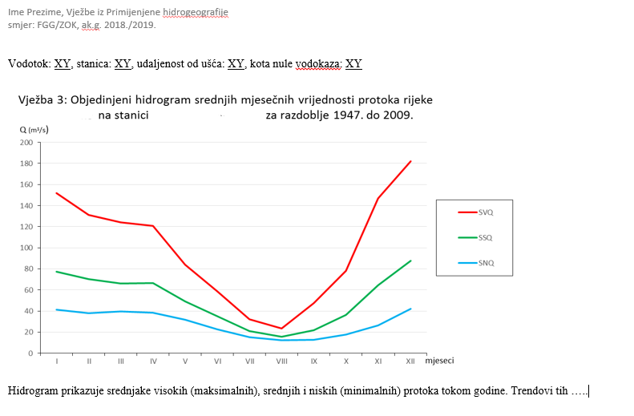
Grafikone kopirati u word dokument i ukratko opisati
- Potrebno je oba grafa ukratko opisati (što prikazuju, koje su vrijednosti…) i usporediti vrijednosti kretanja protoka

